Slide 1

1.1数据库系统
作用及其运行场景
计算机科学与工程学院 索剑

Slide 2
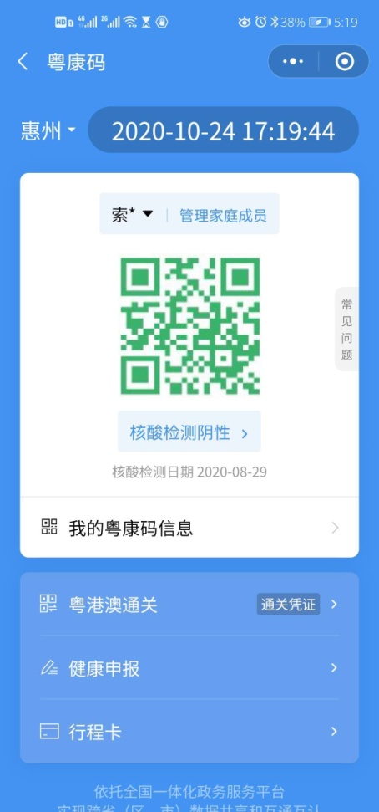
一个例子
健康码是如何实现、运行、作用？

Slide 3



例子-健康码
用户
地理位置支持
相关机构支持
户籍、手机、工商、事业单位等数据
注册
城市等地理数据

Slide 4
例子-健康码
注册
获得健康码
展示健康码
用户
相关基础数据
综合数据
地理位置支持
相关执行策略
相关决策
相关机构支持

Slide 5
例子-健康码
健康码及其应用就是一个数据库系统

Slide 6
数据库系统
CONTENTS
01
数据库系统使用计算机软件技术构建
02
数据库系统有其应用的场景
03
数据库系统中有很多角色
04
数据库系统和其它系统或数据有关联
05
数据库系统可以实现数字治理

Slide 7
其他例子

Slide 8
其他例子

Slide 9
什么是数据库系统

Slide 10
数据库系统的地位
数据库系统将现实世界的信息转变为结构化的数据，是构建信息社会的基础技术。制造业、服务业、金融业、商业、政府等等各行各业都必须构建信息系统用于业务协作，这些信息系统从技术的角度看都是数据库系统，可以说信息社会就是基于不同数据库系统之间的信息交互而构建的。

Slide 11
思考
看看你身边有哪些数据库系统？分析场景、角色、数据关联、针对的问题和解决情况

